Slide 1
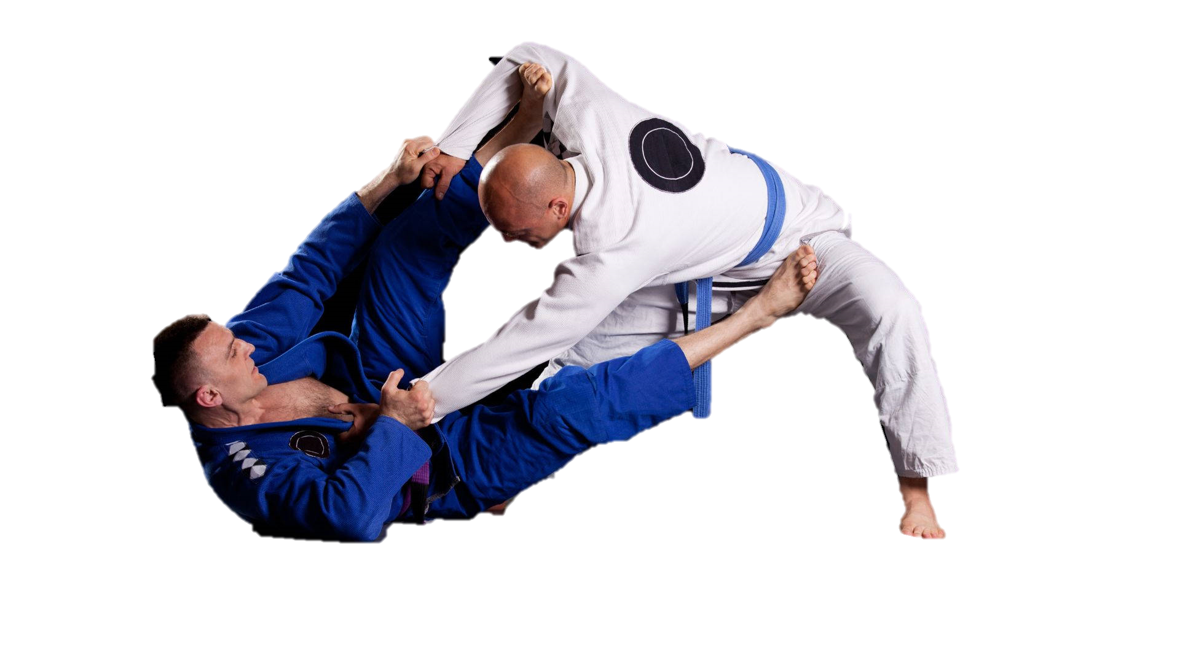
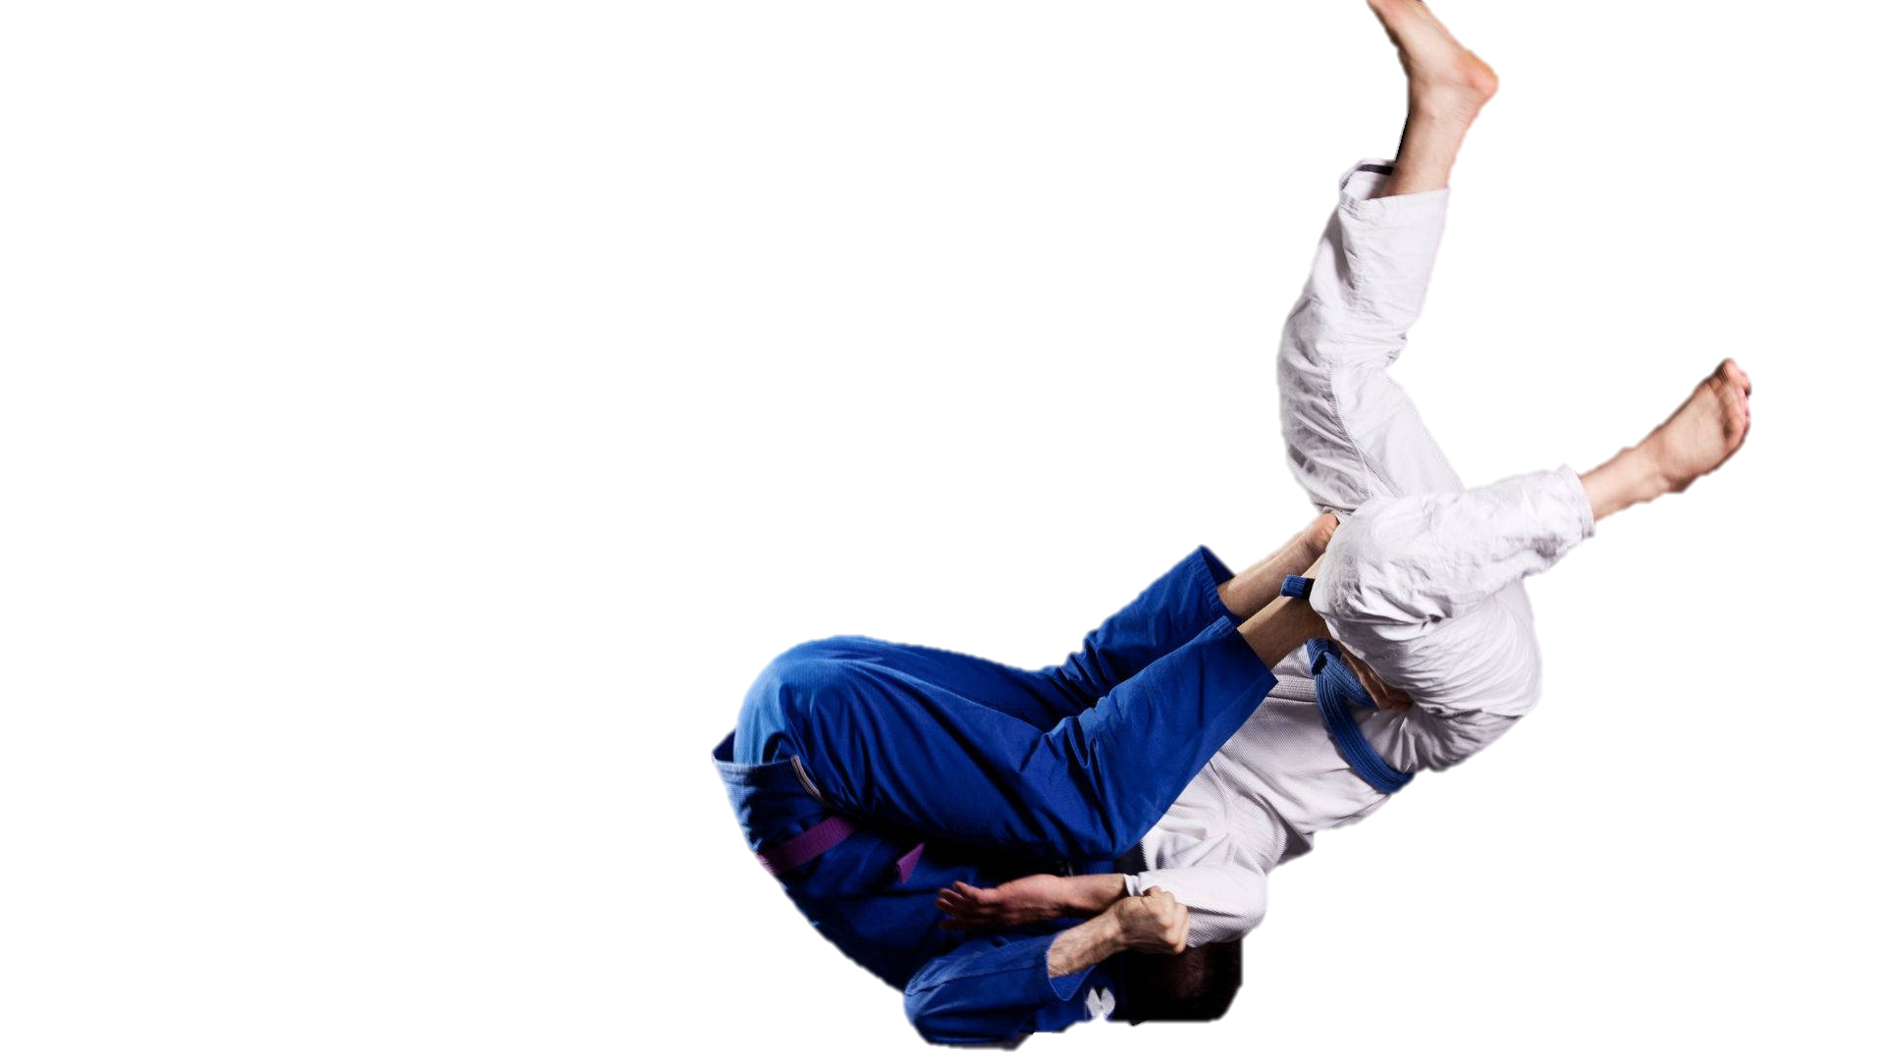
JIU
JITSU

Slide 2
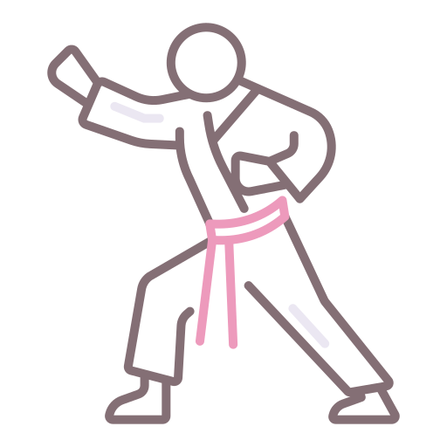
Participantes
- André´Paiva
- Fernada Leal
- Guilherme M.
- João Felipe - Kelvin Palka - Theo Parreira

Slide 3
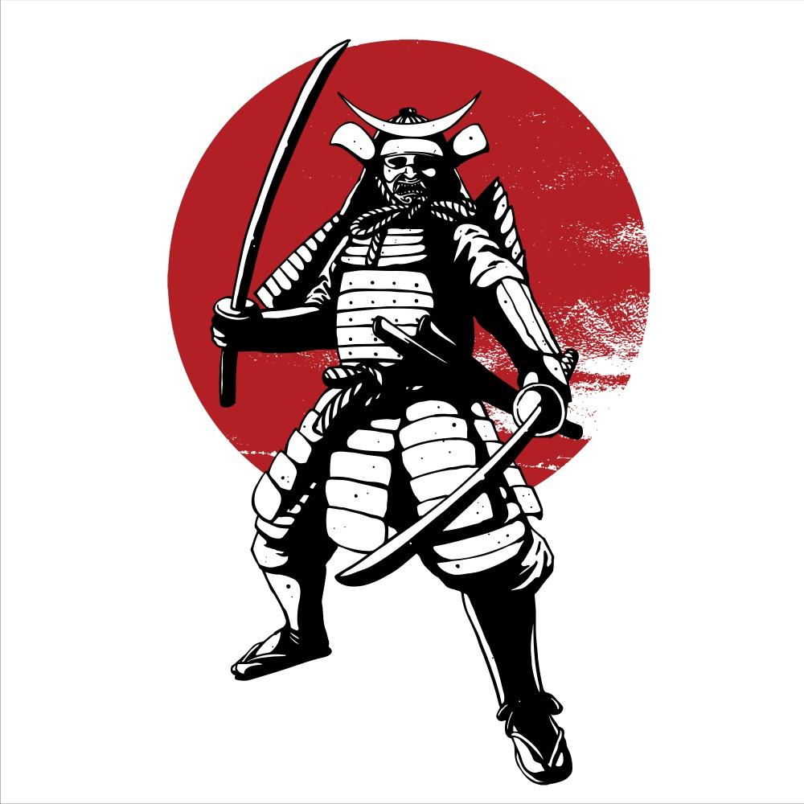

Origem:
Jiu-Jitsu é uma arte marcial japonesa com origens nos samurais, que usavam técnicas de combate corpo a corpo.

Slide 4
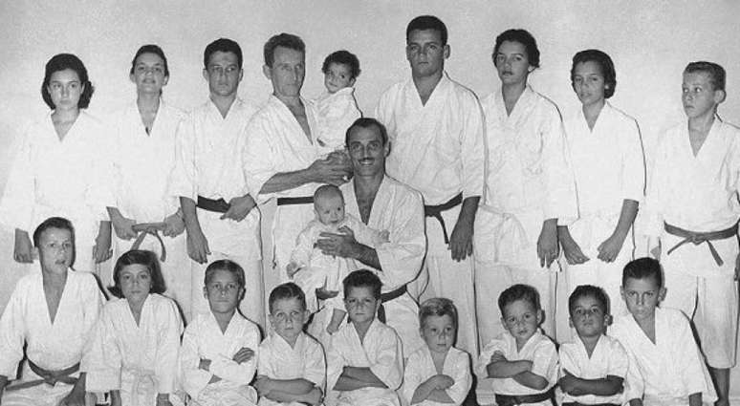
Origem:
No início do século XX, a família Gracie adaptou e desenvolveu a modalidade no Brasil, criando o Jiu-Jitsu Brasileiro (BJJ).

Slide 5

Origem:
O BJJ foca em técnicas de luta no solo, alavancas e finalizações, permitindo que lutadores menores ou mais fracos neutralizem adversários maiores e mais fortes.

Slide 6
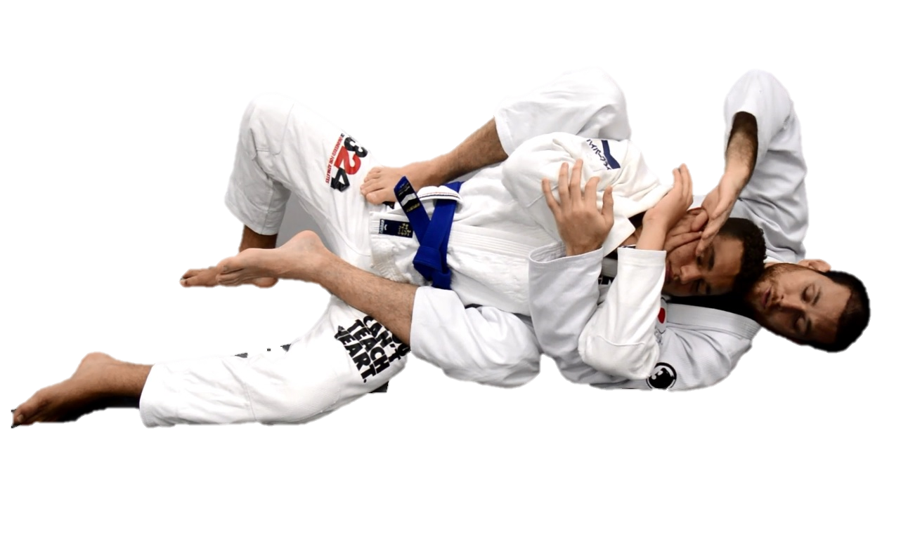
Objetivo:
Submeter o oponente através de estrangulamentos, chaves nas articulações e controle corporal.

Slide 7
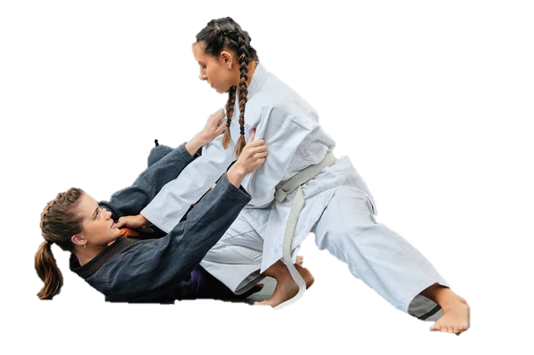
Objetivo:
Diferente de artes marciais focadas em socos e chutes, o Jiu-Jitsu prioriza a eficiência, utilizando alavancas e posicionamento estratégico para dominar
o adversário com o mínimo de força bruta.

Slide 8
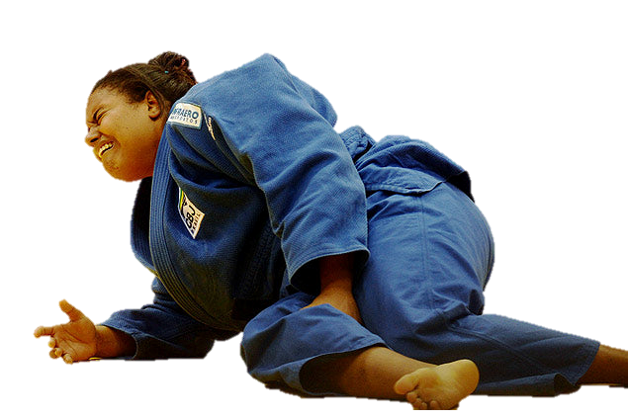
Regras:
Proibição de golpes traumáticos: Não são permitidos socos, chutes ou quaisquer golpes que possam causar trauma no oponente.

Slide 9
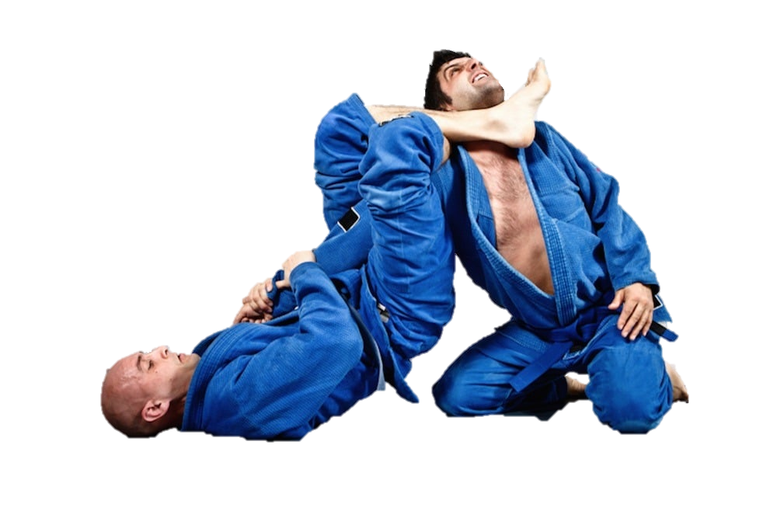
Regras:
Finalizações: São permitidas técnicas de estrangulamento e chaves nas articulações (como braços e pernas) para fazer o adversário desistir (dar "tap out").

Slide 10
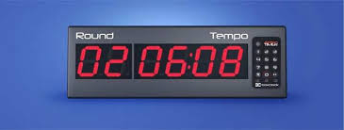
Regras:
Tempo de luta: As lutas têm tempo definido, que pode variar entre 5 a 10 minutos, dependendo do nível de graduação e da competição.

Slide 11
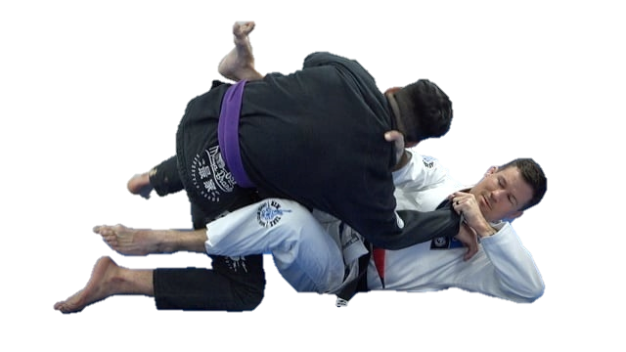
Regras:
Pontuação: Pontos são concedidos por posições de controle, como montada, raspagem (reversão de posição), passagem de guarda, entre outros.

Slide 12
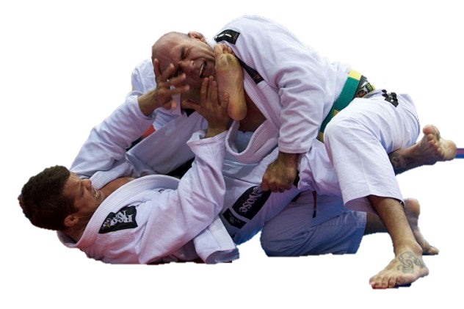
Regras:
Desclassificação: Ações perigosas ou antidesportivas, como morder, puxar cabelo ou atacar áreas proibidas (olhos, genitais), resultam em desclassificação

Slide 13
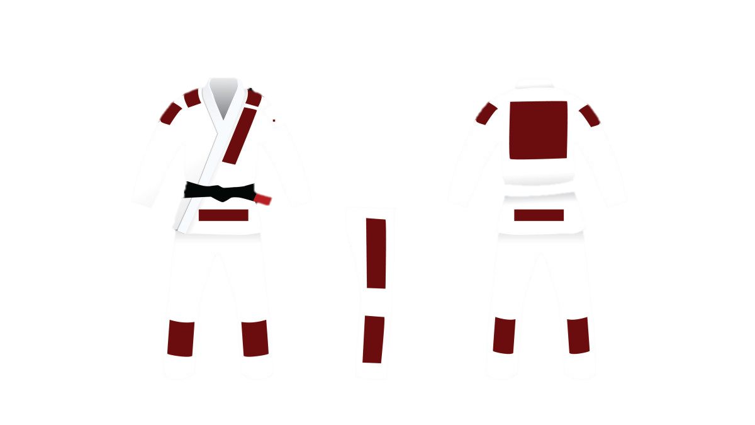
Equipamento:

Slide 14
Equipamento:
No Jiu-Jitsu utiliza-se o kimono (ou gi), composto por jaqueta, calça e faixa. A faixa, que é amarrada na cintura, indica o nível de graduação do praticante, variando das cores branca (iniciante) até preta (avançado.

Slide 15
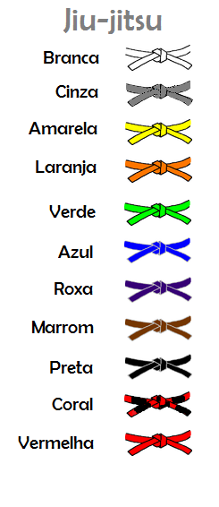
Equipamento:
Branca - Iniciante
Azul - Conhecimento básico, 2 anos de prática
Roxa - Habilidade intermediária, 2 anos como faixa azul
Marrom - Avançado, 1,5 ano como faixa roxa
.Preta - Experiente, mínimo de 5 anos de prática desde a faixa branca
Vermelha e preta (coral) - Alto grau de mestre, após 6 graus na preta
Vermelha - Grande mestre, a mais alta honraria

Slide 16
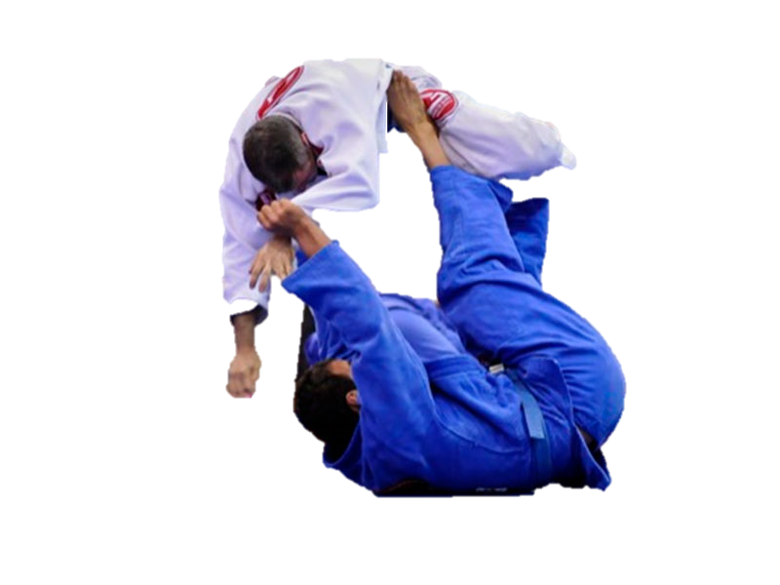
Pontuação:
A pontuação no Jiu-Jitsu é atribuída com base em ações que demonstram controle e domínio sobre o oponente. Elas são utilizadas para determinar o vencedor caso não haja uma finalização durante o tempo regulamentar da luta.

Slide 17
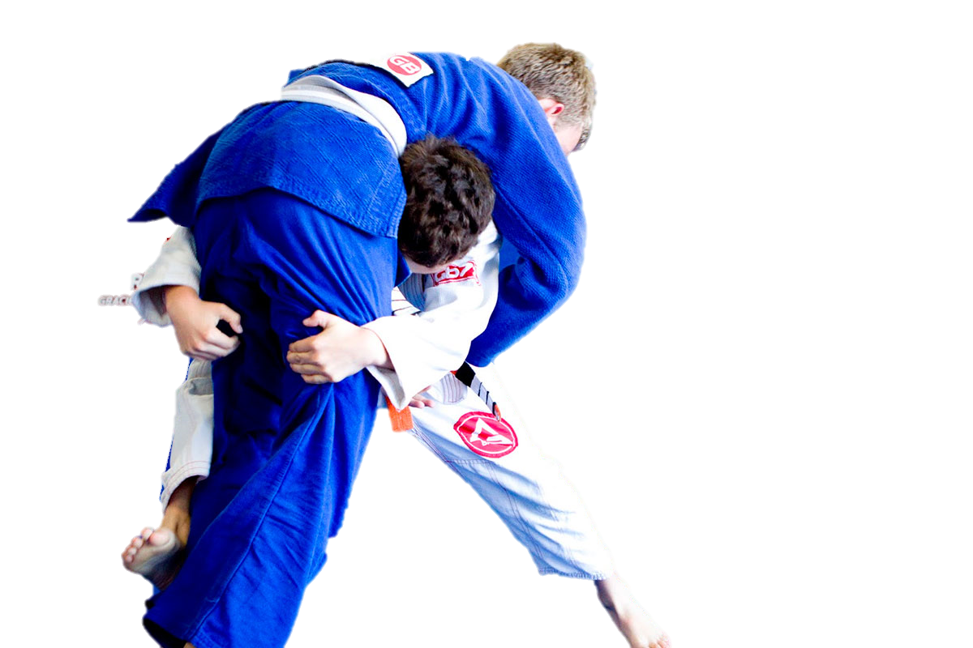
Pontuação:
Queda: 2 pontos
Passagem de guarda: 3 pontos
Raspagem: 2 pontos
Pegada de costas (ganchos): 4 pontos
Montada: 4 pontos
Joelho na barriga: 2 pontos

Slide 18
Espaço:
O Jiu-Jitsu é praticado em um tatame, que é um espaço acolchoado para proteger os atletas durante as quedas e movimentos no solo. O tatame deve ser grande, geralmente medindo 6x6 metros para competições, com uma área de segurança ao redor.

Slide 19
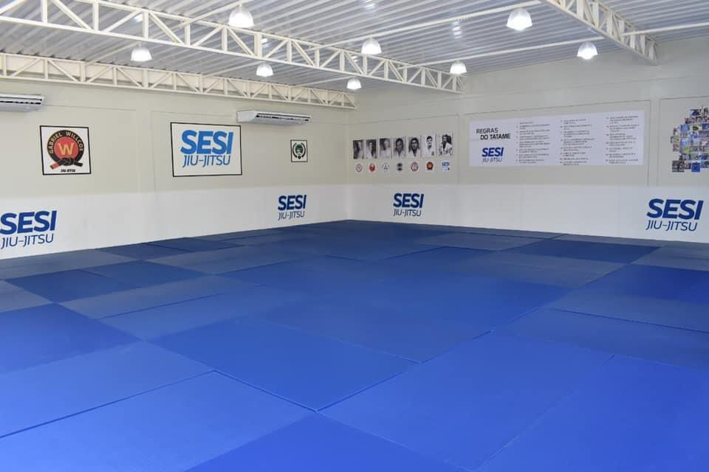
Espaço:

Slide 20
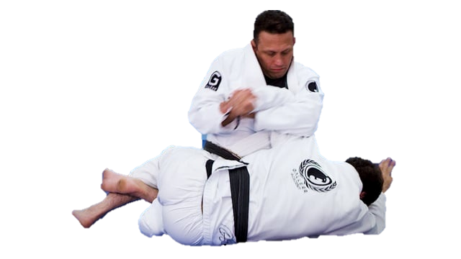
Kimura:
Uma chave de ombro onde o praticante segura o pulso do oponente com uma mão e usa a outra mão para segurar o próprio pulso, aplicando uma alavanca que força o ombro do oponente a girar para trás, causando dor e potencial lesão, forçando a desistência.

Slide 21
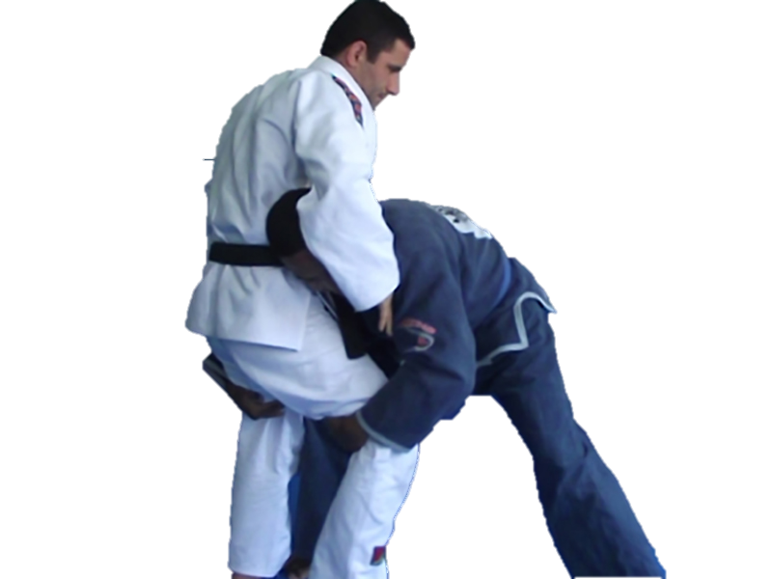
Double Leg:
O lutador agarra as duas pernas do adversário, abaixando o próprio corpo e avançando para empurrar ou levantar, desequilibrando e derrubando o oponente no chão, ideal para iniciar a luta no solo.

Slide 22
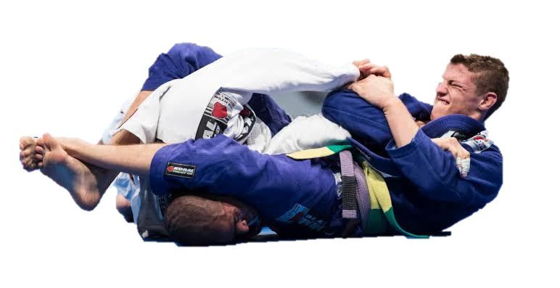
Armlock (ou Armbar):
Uma finalização onde se segura o pulso do oponente e empurra o cotovelo para o lado, criando uma alavanca que força o ombro e o cotovelo em uma direção dolorosa.

Slide 23
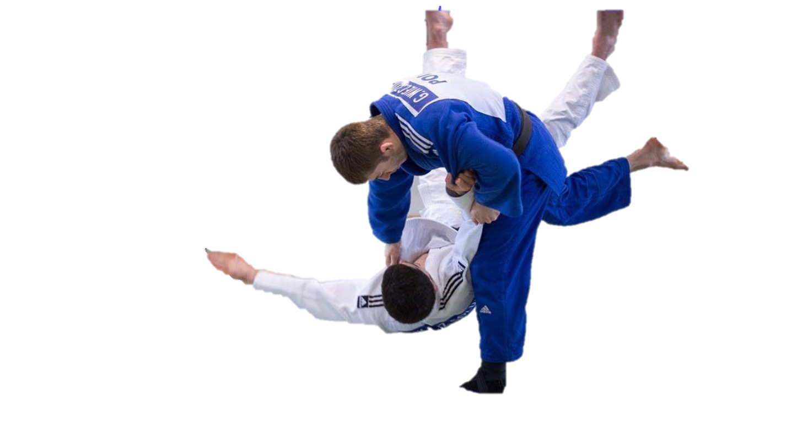
Osoto Gari:
Consiste em desequilibrar o
oponente puxando-o para frente enquanto, simultaneamente, o praticante passa uma perna por trás
da perna do adversário
e o derruba com um
movimento de varredura,
utilizando o peso e o impulso para projetá-lo ao chão.

Slide 24
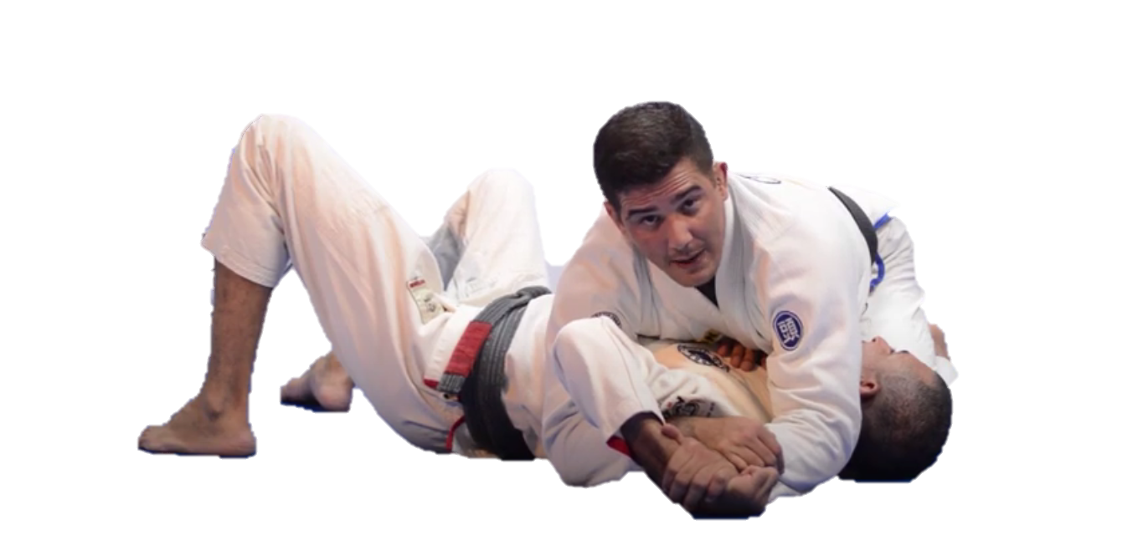
Americana:
O praticante estica o braço do oponente e usa as pernas e o corpo para aplicar pressão sobre o cotovelo, forçando-o em uma direção que causa dor intensa, resultando na submissão do adversário.

Slide 25
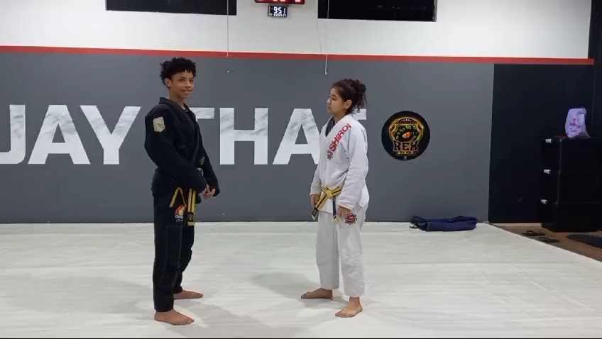
Demonstração:

Slide 26
FIM!

